Slide 1
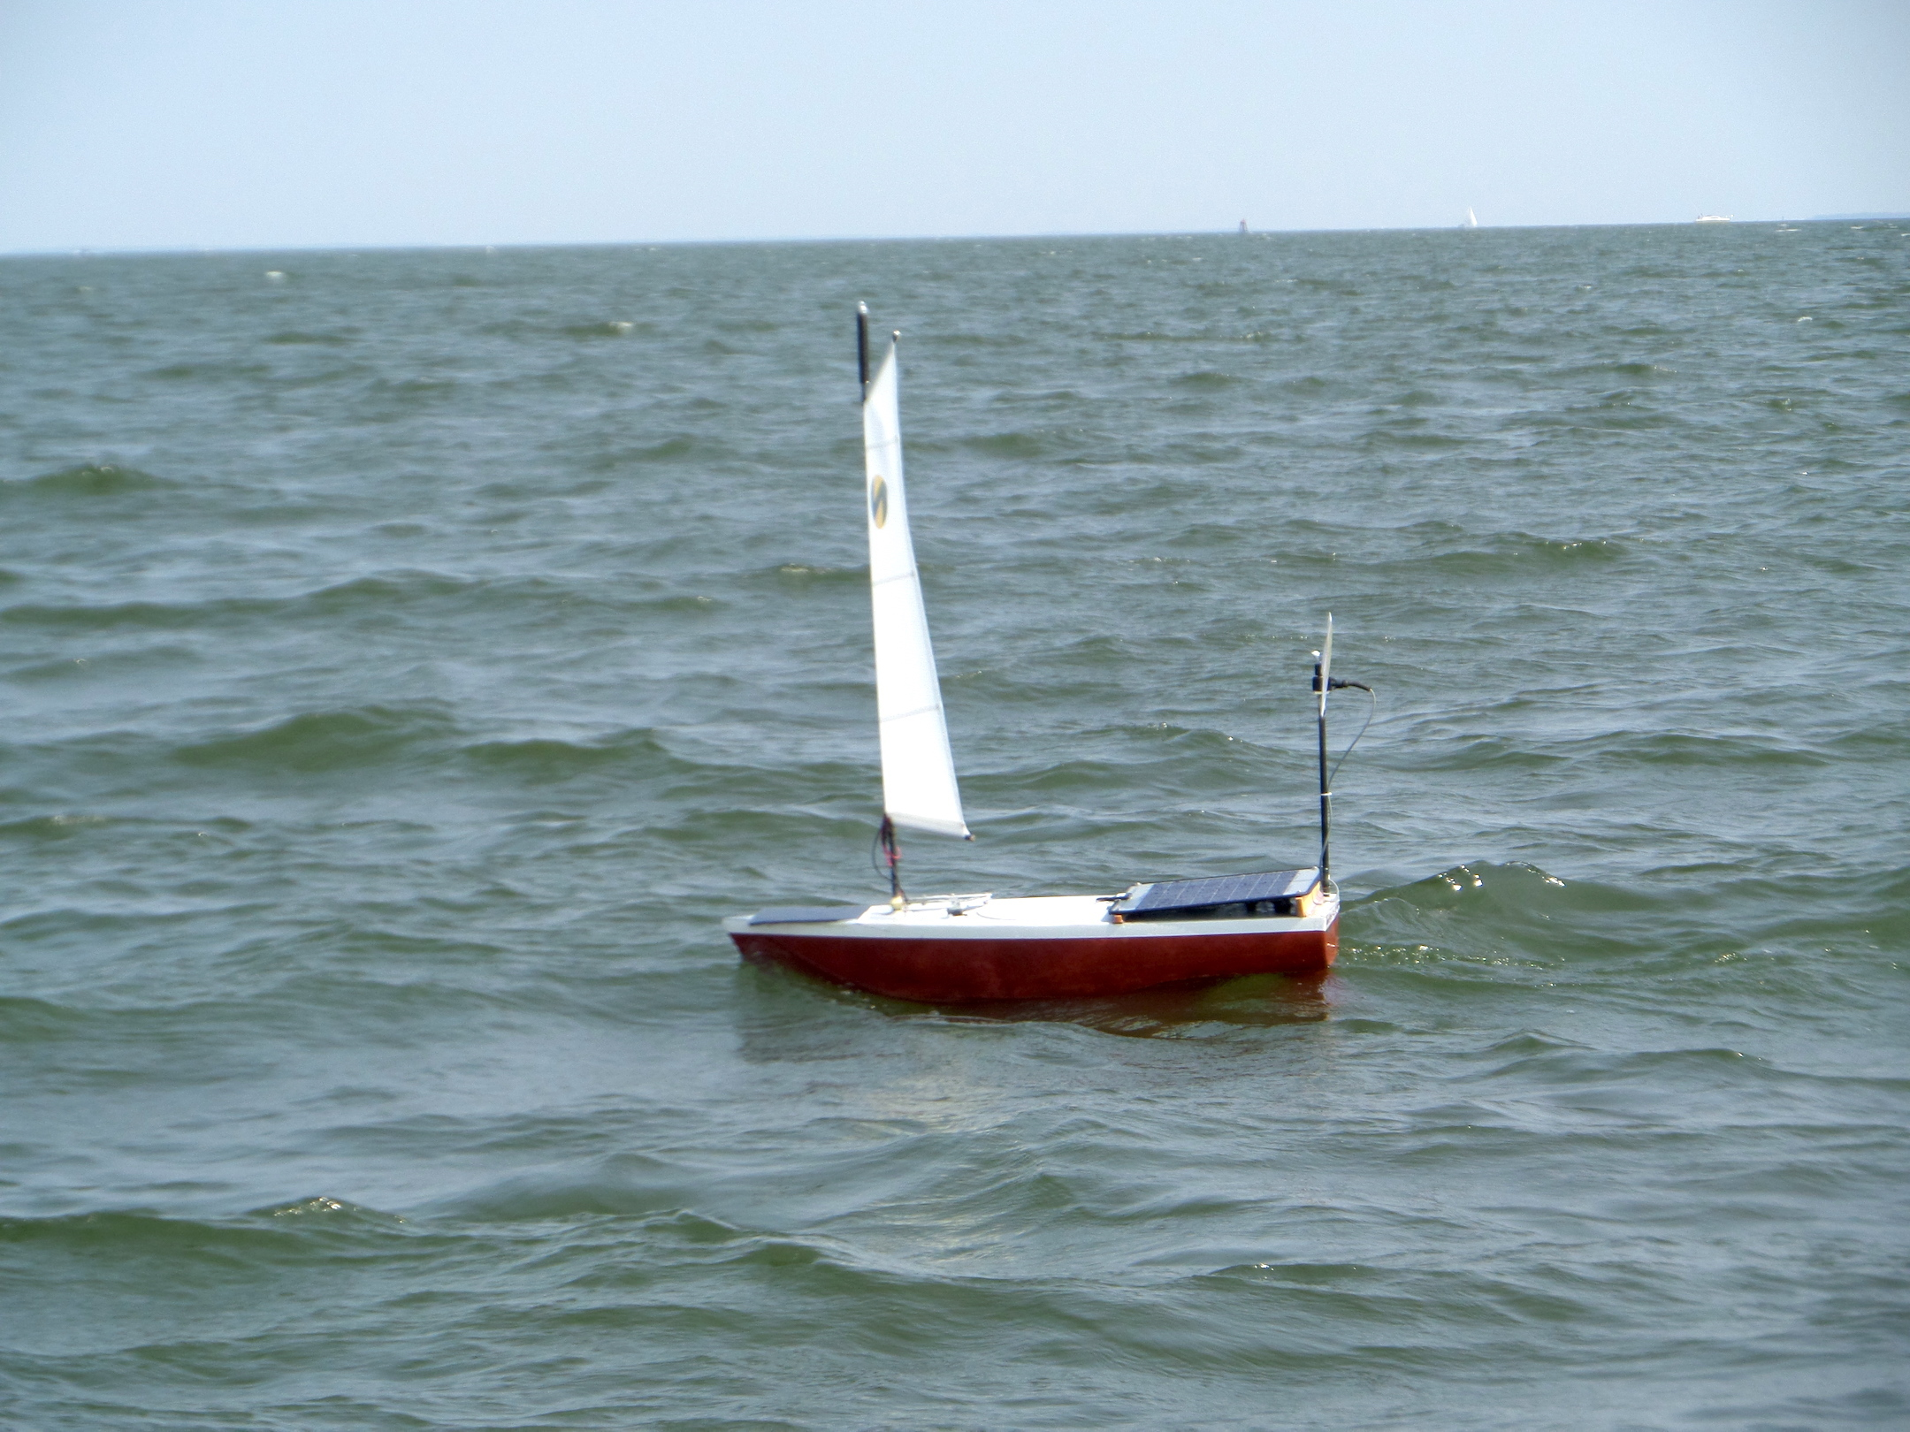
Project 78: MicroTransAt: Integratie en optimalisatie van het sensor/actuatornetwerk in de boot en walverbinding
Collin Acquah, Hazim Ali, Benito Wildeman, Moby Spoor

Slide 2
Backstory
Wat is de microtransat?

Slide 3
Sprint review
Can-bus leren gebruiken.
Documentatie voor geleverde onderdelen gezocht.
Samenwerkings contract.
user stories toegevoegd aan PB.

Slide 4
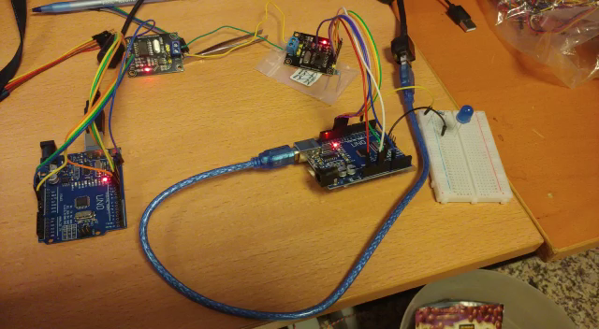
CAN-bus test

Slide 5
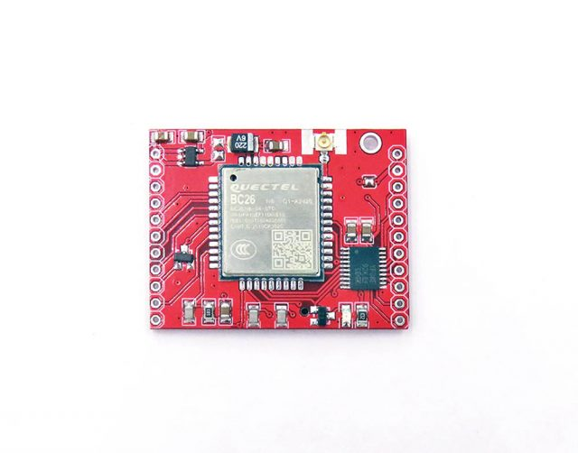
4G/wifi module
TESTFASE
LilyGO-T-SIM7000G-CANBUS C/C++
SIM7000G MODEM
ESP32-WROVER wifi-antenne
MICROTRANSAT CHALLENGE
ISBD- MODULE
MICROCONTROLLER C/C++
GPS -MODULE
ROCK7 NETWERK

Slide 6
Sprint backlog
ID | Als.. | Wil ik graag... | Zo dat... | prioriteit | Wie?
4 | Eigenaar | Dat er een lijst datatypes met bijbehorende NMEA2000 ID's wordt opgesteld | Het goed gedocumenteerd is | Must | Collin
6 | Developer | een communicatiemodule (4G/wifi module) programmeren | er snel getest can worden met de boot | Must | Benito/ Hazim
7 | Developer | Inzicht krijgen in documentatie die geleverd is door vorige groepen | wij verder kunnen waar zij gebleven waren | Must | Moby/ Collin
8 | Developer | een msp430 leren kennen. zoals: IDE, registers, libraries, etc | er code getranslate kan worden | Must | Moby

Slide 7
Feedback/ vragen

